Slide 1




2007年01月一卡通产品项目述职报告
汇报人：韩海东
2007-2-4

Slide 2
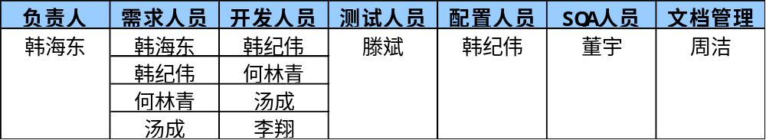
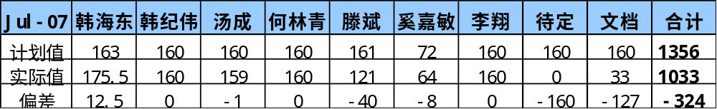
项目本月总体情况描述
人员数
工作量
进度（SPI、CPI）
SPI：0.8 CPI：1.07

Slide 3
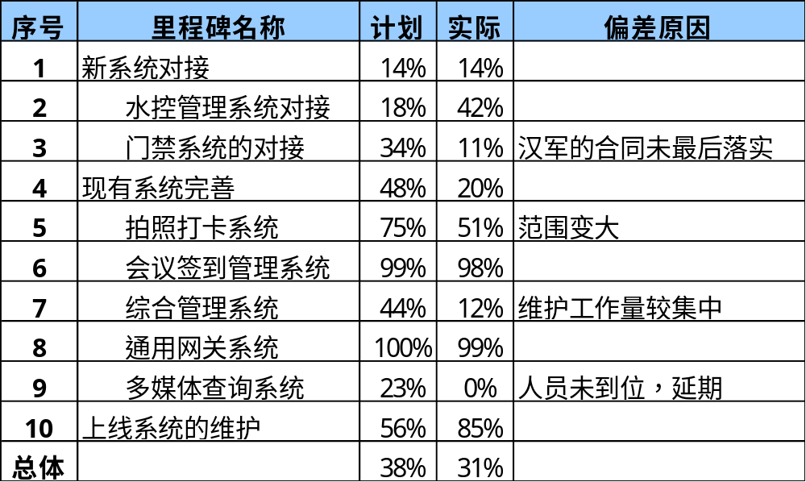
项目里程碑完成情况

Slide 4
项目本月主要任务描述
水控管理系统对接
门禁系统对接
拍照打卡系统改版
实现会议签到系统脱机版
综合管理系统完善
通用网关完善
4个上线系统的维护

Slide 5
1.水控管理系统对接完成情况描述
是否完成
否
采用方法
需求分析
编码
完成情况及效果
与三九公司的脱机版本水控对接进入测试阶段
  与凯路公司的对接还处于需求确认阶段
问题
与凯路公司的对接方案有一定分歧

Slide 6
2．门禁系统的对接
是否完成
否
采用方法
需求分析
需求评审
完成情况及效果
针对汉军的系统研究和前阶段积累的经验，功能分解，形成一份初步的需求规格说明书。
问题
  暂无

Slide 7
3．拍照打卡系统的改版
是否完成
否
采用方法
硬件选型
需求分析
编码
完成情况及效果
  设备选型的问题上遇到了一点麻烦
  由于这个月用户的变更较多，进度有点落后
问题
  由于没有佳能相机供测试，针对佳能sdk的支持还是未知数。

Slide 8
4．会议签到脱机版本
是否完成
是
采用方法
需求分析
编码
完成情况及效果
  编码和测试均告结束，工作量和预期相当
问题
  无。

Slide 9
5．综合管理系统的完善
是否完成
否
采用方法
需求分析
编码
完成情况及效果
  针对业务分支的合并、授权卡、卡库不平处理进行分析和完善；总体进度有点落后
问题
  无。

Slide 10
6．通用网关的完善
是否完成
否
采用方法
需求分析、系统设计、编码
完成情况及效果
  主要针对上海大学系统运行期间发现的问题进行分析和解决。
  经过几次改版，系统已经基本稳定和完善
问题
  无。

Slide 11
7．4个上线系统的维护
是否完成
否
采用方法
1、问题跟踪表-〉分析问题-〉统一答复-〉解决问题-〉发布版本
2、需求变更单-〉分析需求-〉变更原需求-〉实现新需求-〉发布版本
完成情况及效果
  基本上通过以上的流程步骤，规范了和实施部门的沟通接口，对于问题的解决和需求的变更都可跟踪。
问题
  以上流程还未形成书面的部门级的沟通流程。

Slide 12
项目风险管理情况
主要变动风险
新增：
05、文档管理部分过于乐观
变更：
01、项目范围变化的可能性变小
05、文档管理部分偏差较大
应对措施
05、年后招新人
支持部门
05、人事部

Slide 13
项目主要问题
主要问题
1、佳能相机的sdk兼容的问题
2、复旦大学数据维护的误操作问题
3、文档管理的工作偏差较大
解决措施
1、采用系统兼容canon和摄像头两套方案
2、采用归档日志模式下的前滚操作恢复
3、修改计划，年后新人到位
解决效果
1和2良好，3无

Slide 14
人力资源管理情况
团队建设
团队建设情况良好
通过谈话，新年都希望在新的领域有所提高和发展，项目组成员基本上都对自己的职业规划有所考虑。
加班情况
无
本月人员变动情况
增加一名文档管理员：周洁

Slide 15
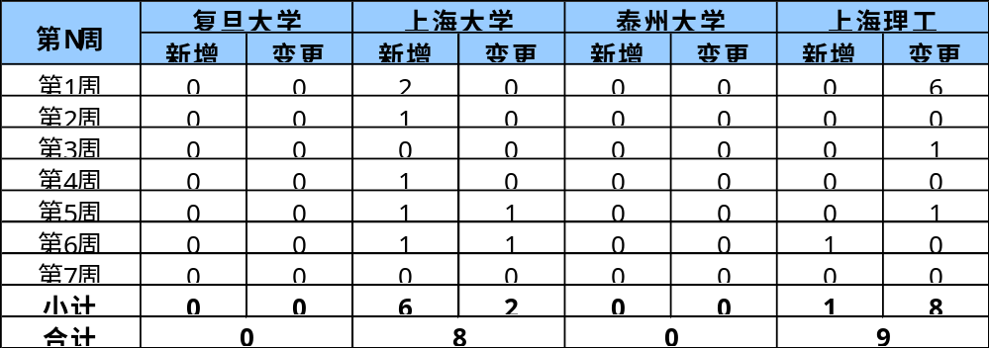
度量数据对比——产品质量
需求控制情况
需求变更原因
基本上均为合理化需求建议，对系统的完善有益。

Slide 16
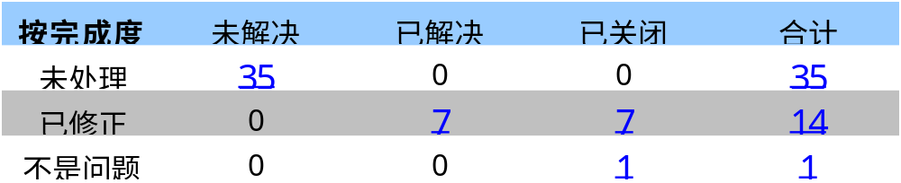
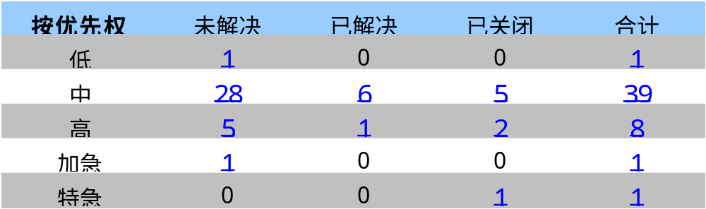
项目缺陷管理情况
缺陷总体概述
缺陷发现、引入及解决阶段对比

Slide 17
项目配置管理情况
基本正常
按照项目计划评审的要求，进行了scm计划的修改

Slide 18
项目经验
一、与实施部门的沟通接口
为实施部门设计了问题跟踪表格，规范了问题跟踪和需求变更的流程。
流程的文档化，规范化以及过程的SQA监督，还希望能够通过质量部门纳入正轨。同时一些接口文档的质量还有待提高。
二、度量数据的收集
07年度，一卡通项目组在ProjectServer中通过填写每天的实际工时的方式进行工作量的收集，收集工作量的准确性和易操作性都大大提高。

Slide 19
Q&A
问题与回答

